Slide 1

Progetto SafetyGame Revisione di Progettazione
Team Committed
Università degli Studi di Padova – Ingegneria del software
A.A. 2011/2012 – 10/01/2012

Slide 2

Indice
Architettura generale
Back-end
Front-end Web
Front-end Mobile
Diagramma delle Attività
Prototipi di interfaccia
Consuntivo

Slide 3
1. Architettura generale

Slide 4
2. Back-End

Slide 5
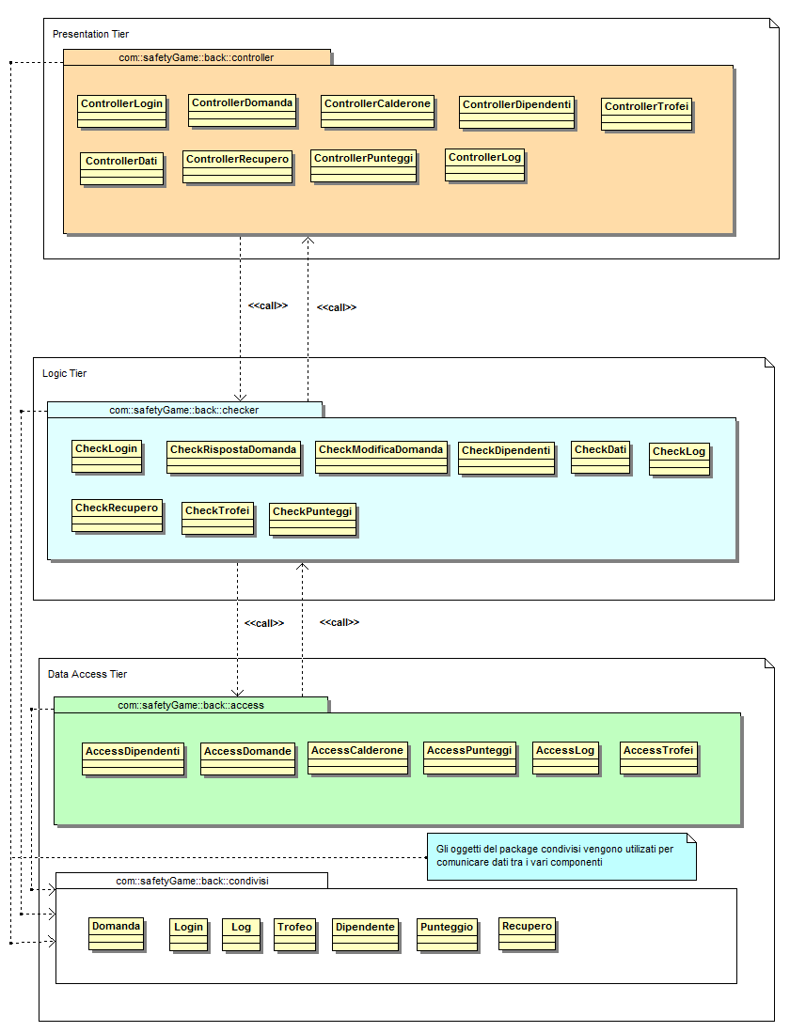

Slide 6
4. Front-End web

Slide 7
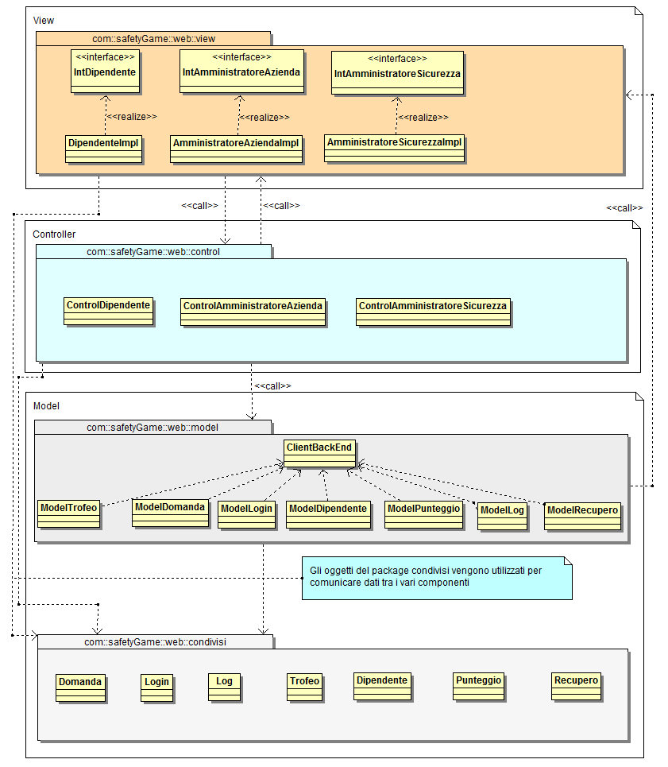

Slide 8
5. Front-End Mobile

Slide 9
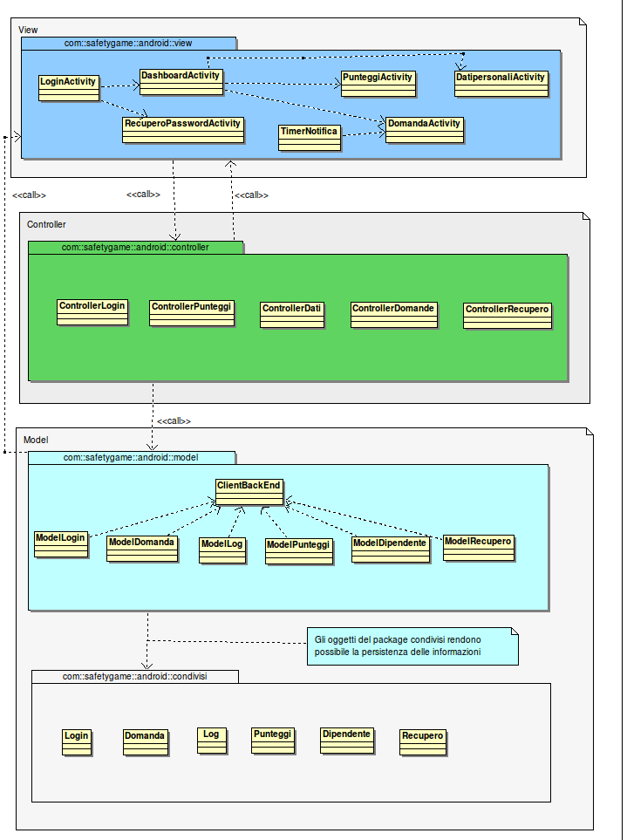

Slide 10
6. Diagrammi delle Attività

Slide 11
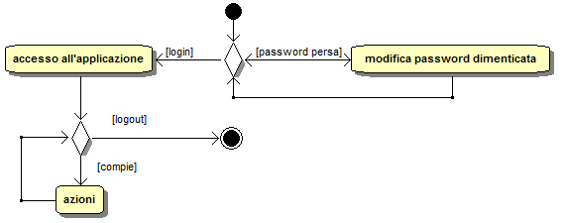

Slide 12
7. Prototipi di Interfaccia

Slide 13
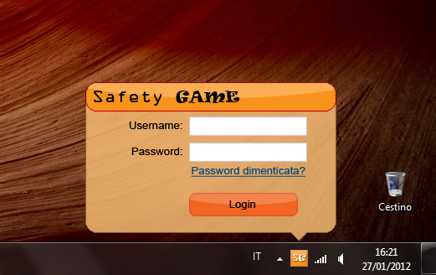

Slide 14
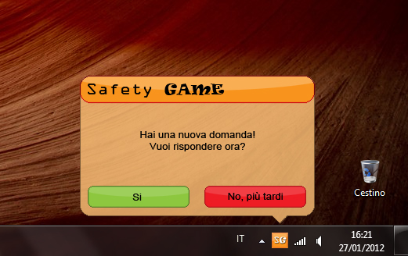

Slide 15
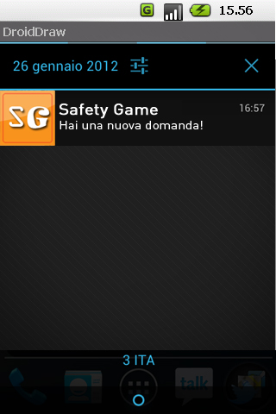
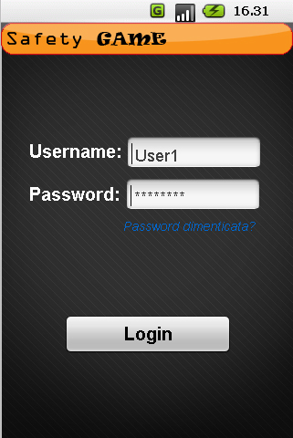

Slide 16
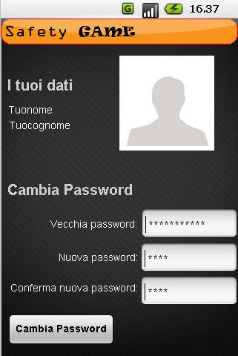
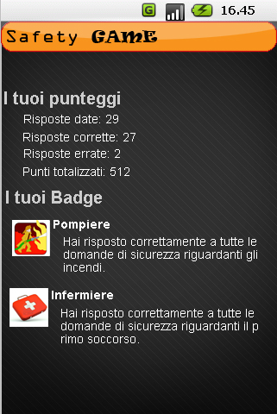
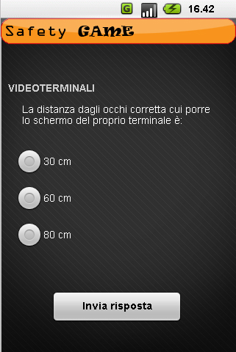

Slide 17
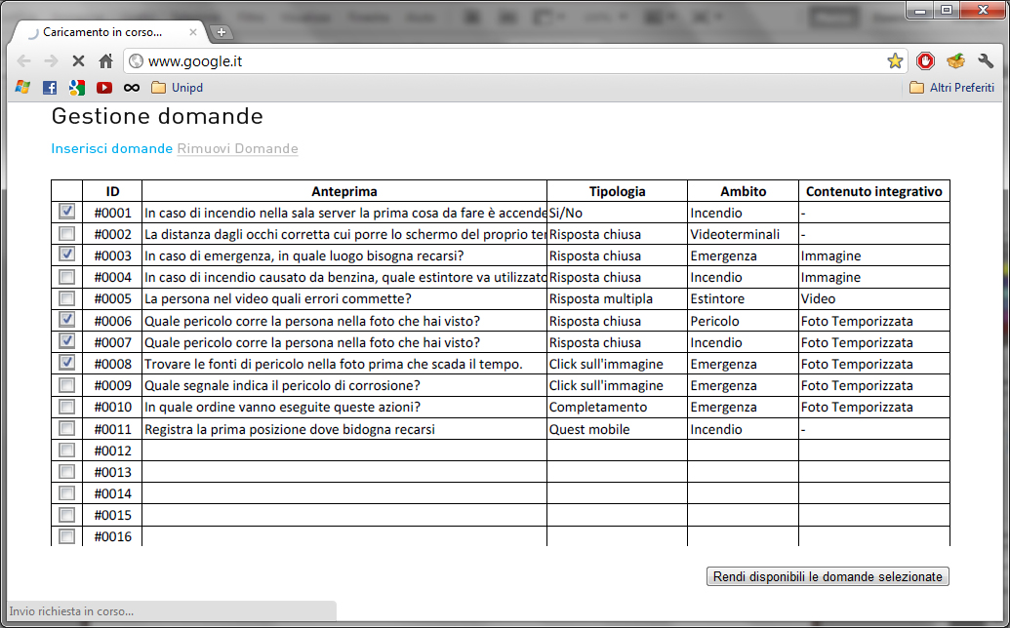

Slide 18
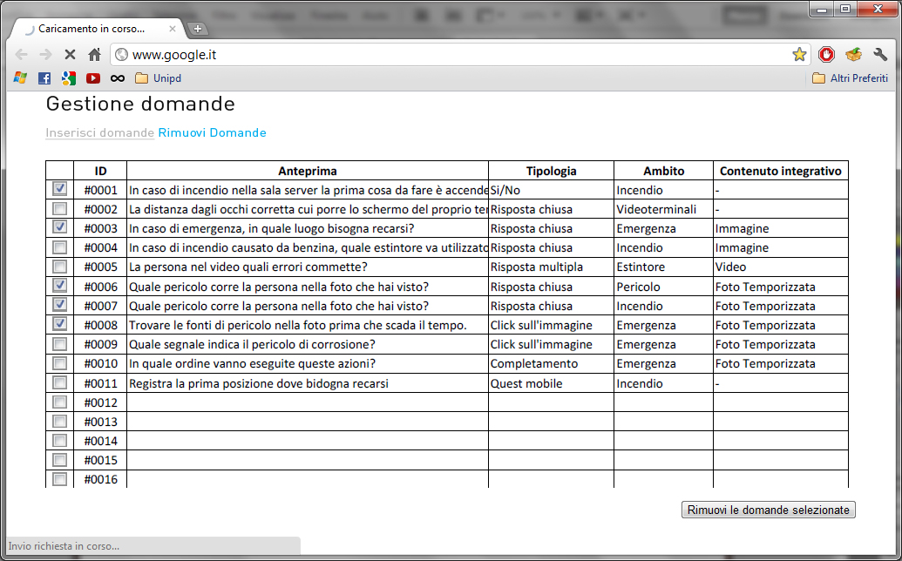

Slide 19
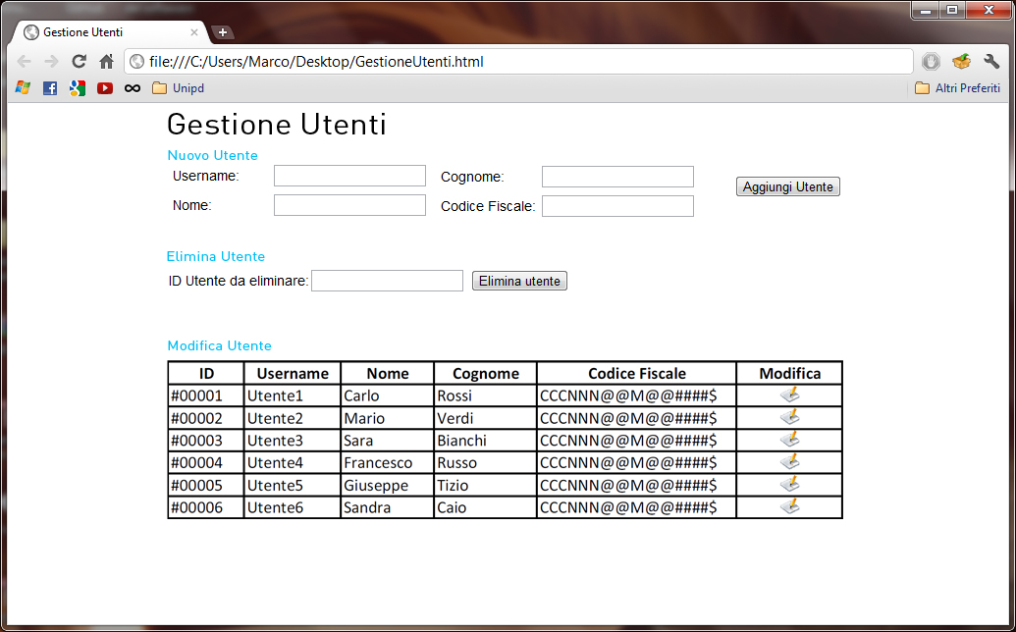

Slide 20
8. Consuntivo

Slide 23
